Slide 1
مبانی قانونی، حقوقی و قراردادی اجرای ساختمان + سازنده ذی صلاح

Slide 2
فهرست مطالب

Slide 3
ساختار اجرایی (عوامل و مراحل) پروژه ساختمانی

Slide 4
رابطه عوامل و نهادهای مرتبط با کار ساختمانی

Slide 5
مراحل اجرای ساختمان

Slide 6
مراحل اجرای پروژه ساختمانی

Slide 7
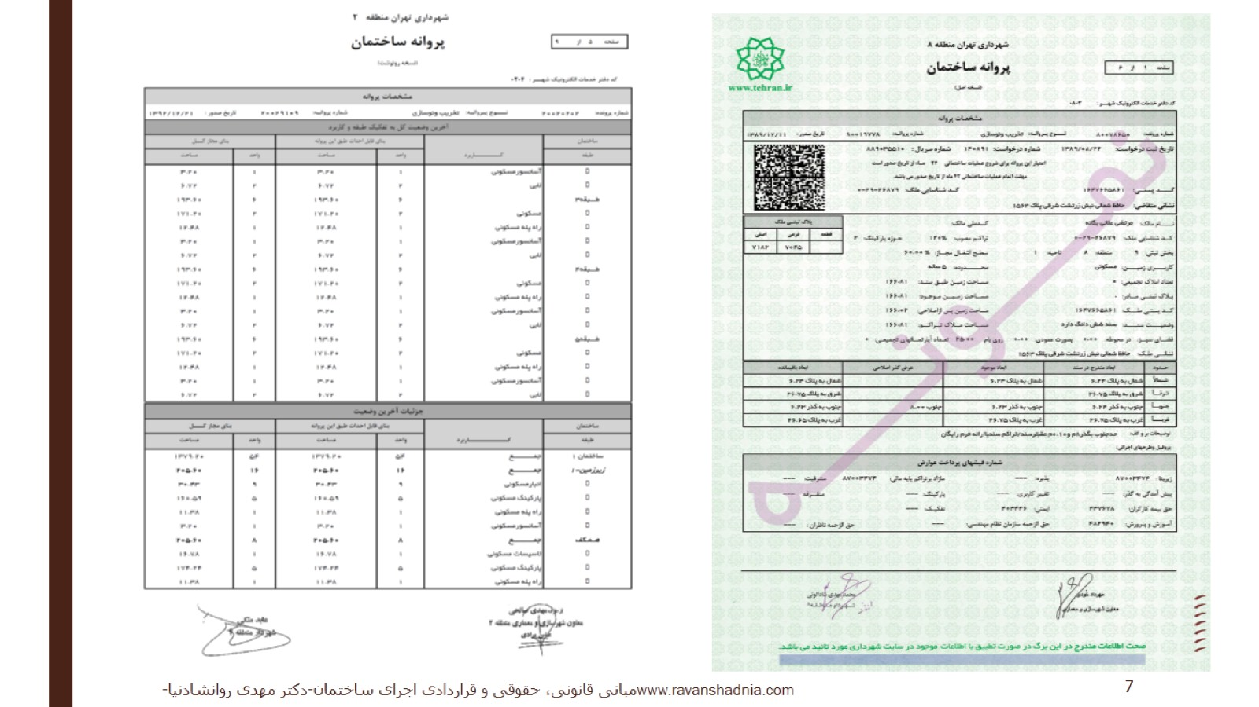

Slide 8
تعهدات عوامل اجرای پروژه ساختمانی

Slide 9
تعهدات مالک

Slide 10
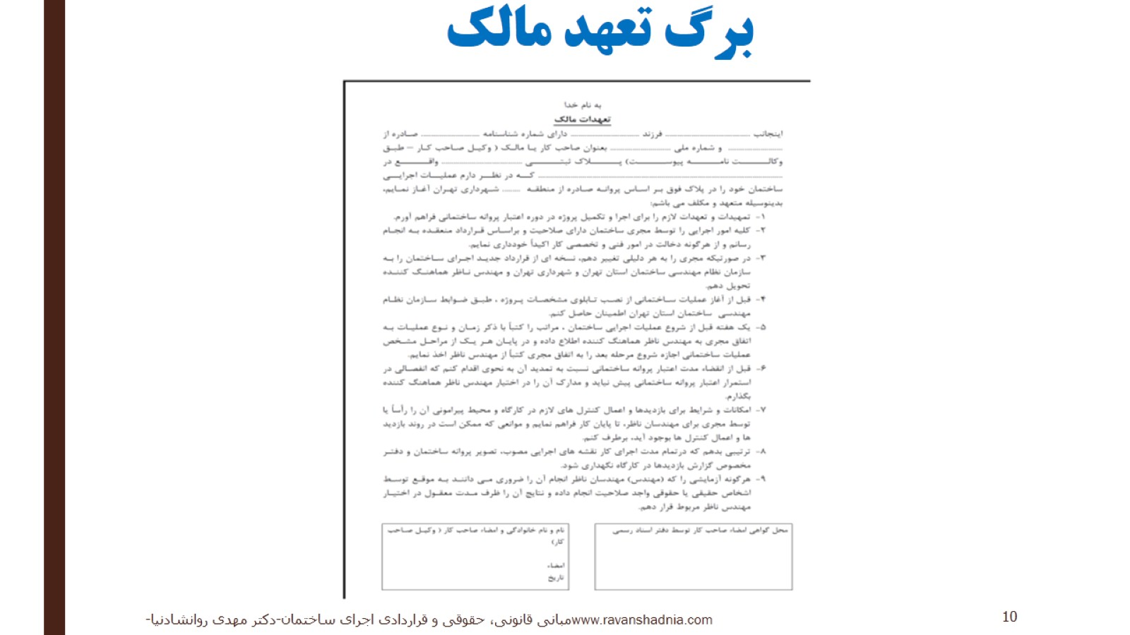
برگ تعهد مالک

Slide 11
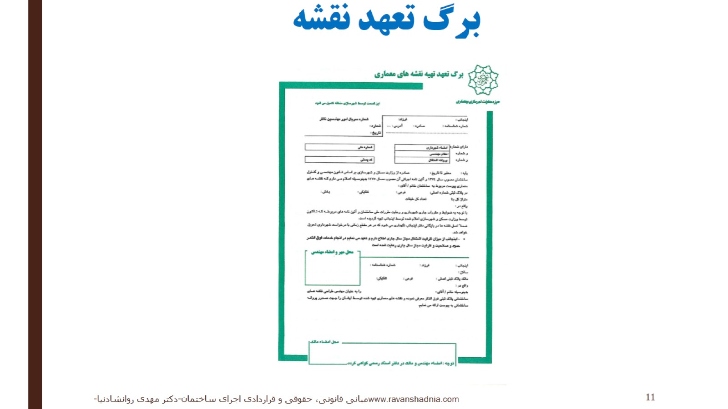
برگ تعهد نقشه

Slide 12
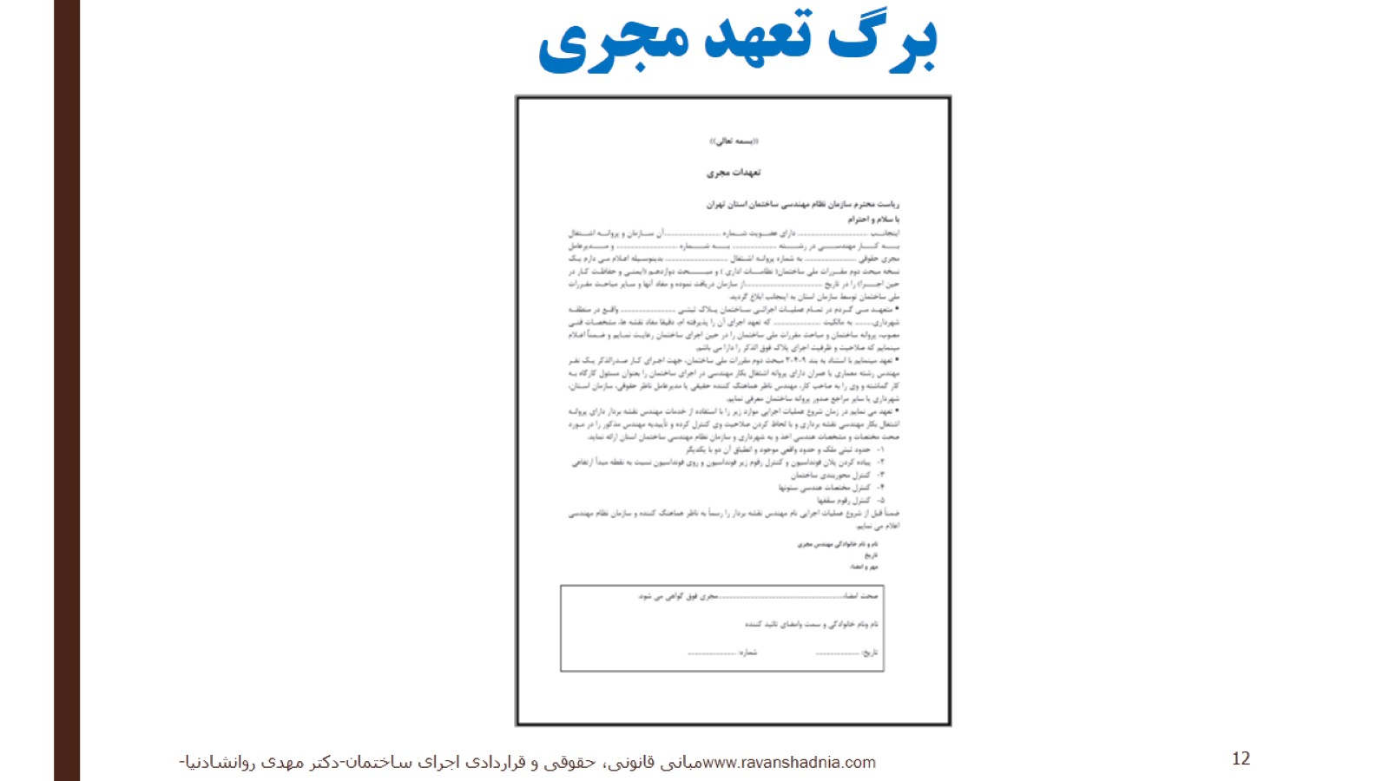
برگ تعهد مجری

Slide 13
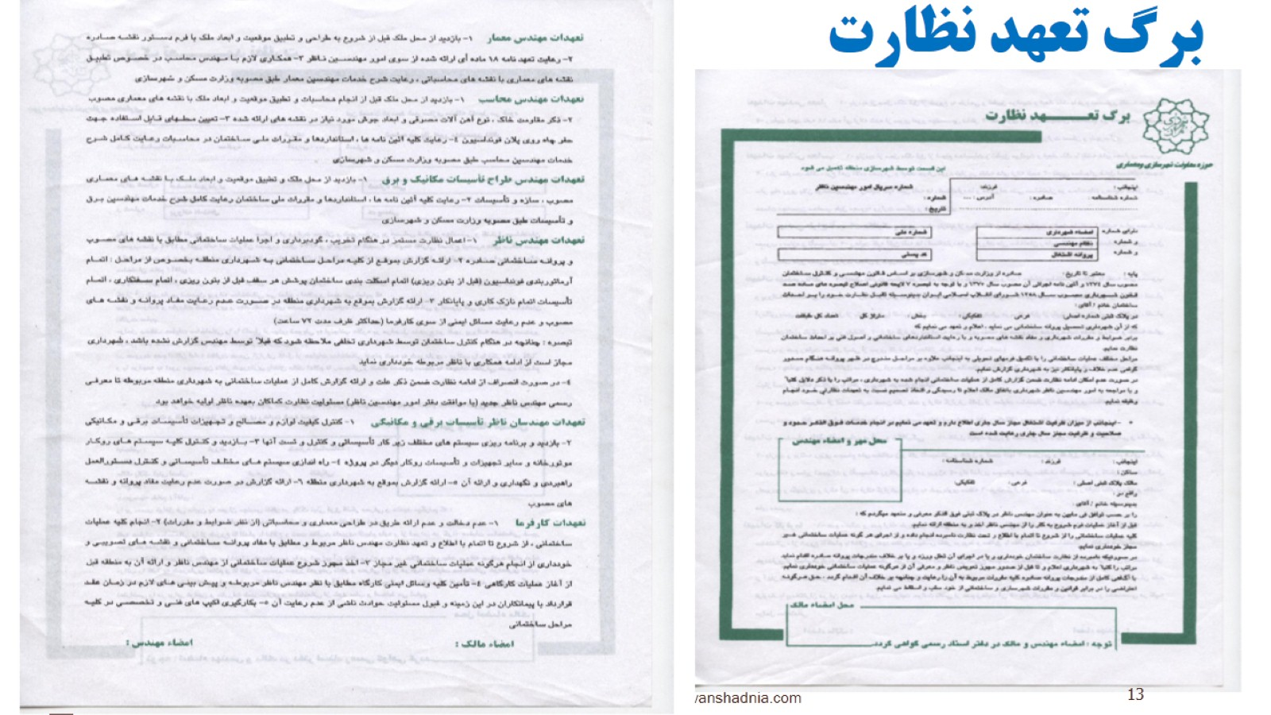
برگ تعهد نظارت

Slide 14
اجرای ساختمان در مقررات ملی ساختمان

Slide 15
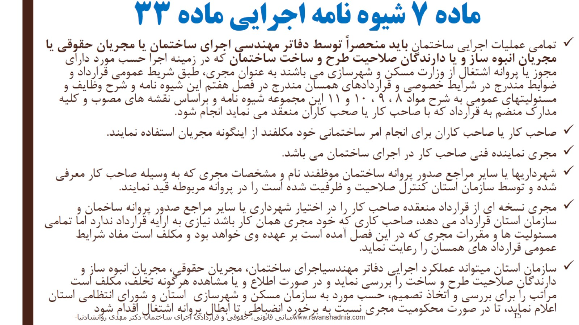
ماده 7 شیوه نامه اجرایی ماده 33

Slide 16
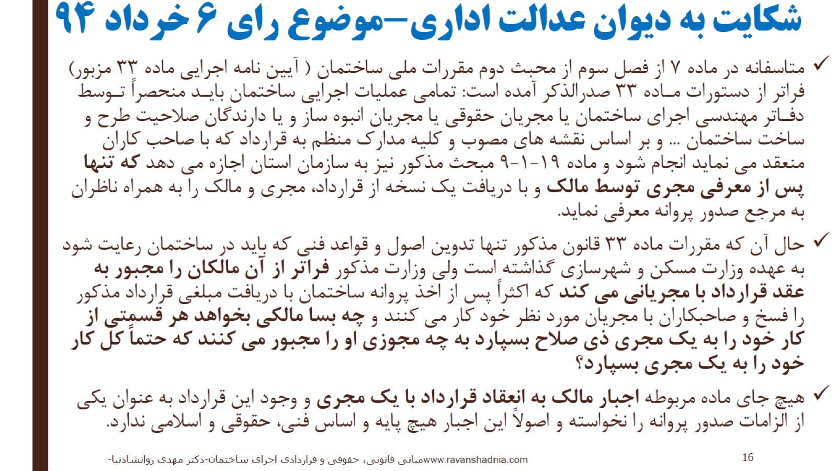
شکایت به دیوان عدالت اداری-موضوع رای 6 خرداد 94

Slide 17
رای 6 خرداد 94 دیوان عدالت اداری

Slide 18
دفاتر مهندسی اجرا

Slide 19
شرايط لازم براي اعطاي صلاحيت و تعيين ظرفيت اشتغال

Slide 20
حدود صلاحیت دفاتر مهندسی

Slide 21
ظرفیت اشتغال دفاتر مهندسی اجرای ساختمان

Slide 22
سرپرست کارگاه

Slide 23
نظارت بر عملکرد و حل اختلاف

Slide 25
دفاتر مهندسي اجراي تأسيسات ساختمان

Slide 26
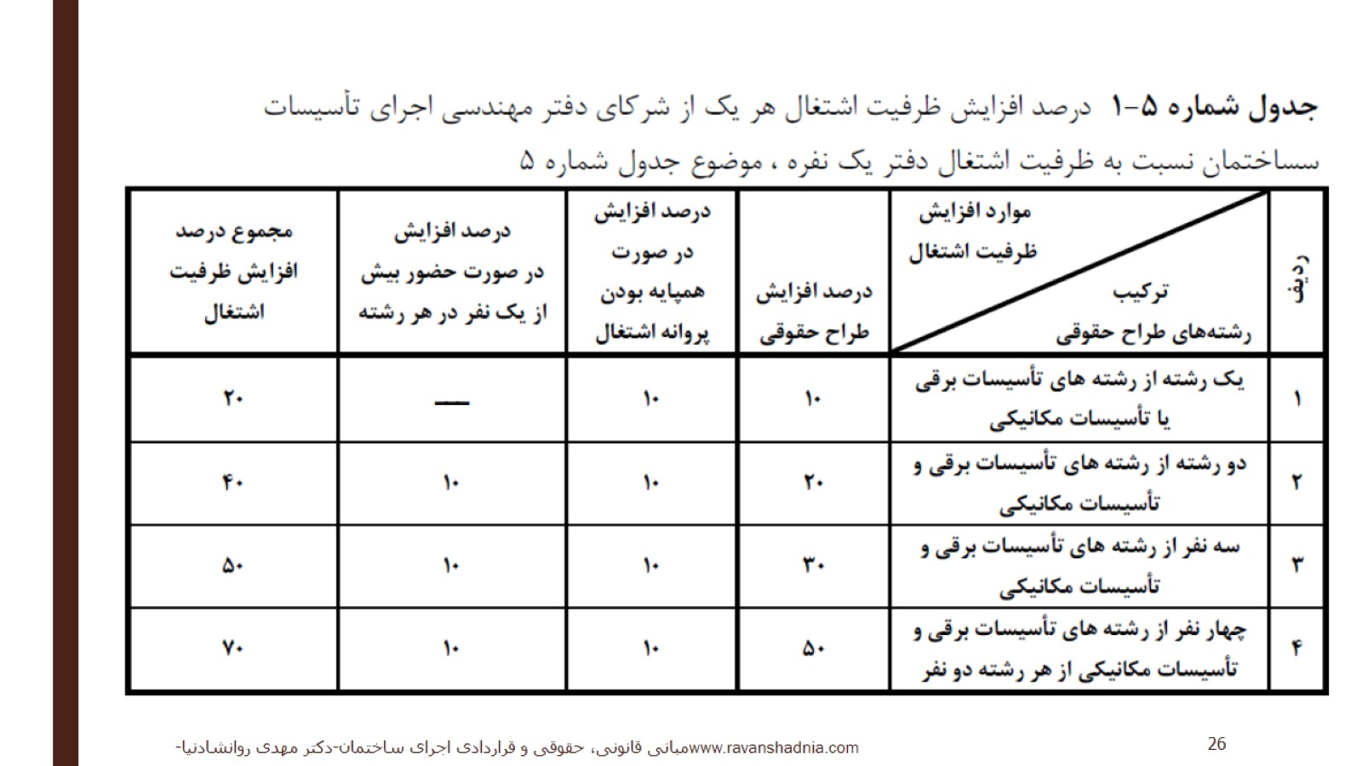

Slide 27
مجریان حقوقی

Slide 28
ماده 9- مجریان حقوقی

Slide 29
مجریان حقوقی

Slide 30
شرایط احراز صلاحیت مجریان حقوقی

Slide 31
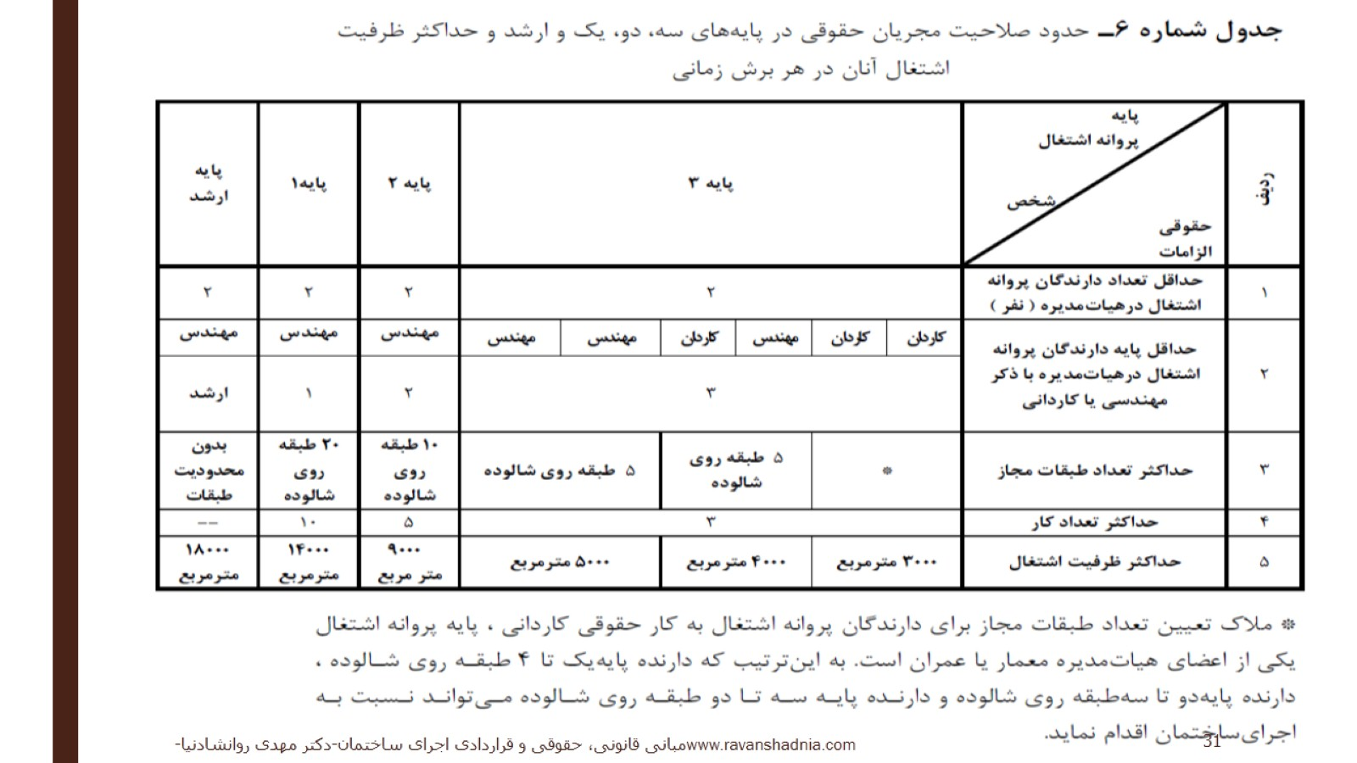

Slide 32
ظرفیت اشتغال مجری حقوقی

Slide 34
حوزه فعالیت

Slide 35
مقررات حاکم بر مجریان حقوقی

Slide 36
زوال قرارداد یا عدم حضور مسئول کارگاه

Slide 37
عدم تمكين مجري به دستورات ابلاغي ناظر

Slide 38
مجری انبوه ساز

Slide 39
ماده 10- مجریان انبوه ساز مسکن

Slide 40
كميته بررسي صلاحيت و تعيين پايه انبوه سازان

Slide 41
ارزیابی عملکرد مجریان انبوه ساز

Slide 42
کاردان ها و معماران تجربی

Slide 43
گروه بندی ساختمان های موضوع ماده 29 آیین نامه اجرایی

Slide 46
شرایط ابطال یا تعلیق پروانه اشتغال

Slide 47
شرایط احراز و لغو صلاحیت اجرا

Slide 48
احراز صلاحیت و دریافت پروانه اشتغال به کار سازنده حقوقی دارای صلاحیت از سازمان مدیریت

Slide 49
صدور پروانه اشتغال به کار سازنده حقوقی (پیمان مدیریت)

Slide 50
احراز صلاحیت و دریافت مجوز سازنده حقیقی

Slide 51
مراحل دریافت مجوز سازنده حقیقی (پیمان مدیریت)

Slide 52
شرایط لغو اعتبار پروانه اشتغال به کار مهندسی

Slide 53
طرح و ساخت ساختمان

Slide 54
شرايط عمومي متقاضيان اخذ صلاحيت طرح و ساخت ساختمان

Slide 55
نقش مجری ذیصلاح در صنعت ساختمان

Slide 56
چگونه فعال شدن مجری ذیصلاح به کشور کمک می کند؟

Slide 57
اجرا نشده های قانون نظام مهندسی و کنترل ساختمان و مبحث دوم فعلی

Slide 59
جایگاه سازنده در مقررات

Slide 60
مجری در شیوه نامه اجرایی ماده 33

Slide 61
برخی کاستیهای قانون...

Slide 62
مسئولیت های سازنده

Slide 63
مسئولیت های مجری طبق مبحث دوم-1

Slide 64
مسئولیت های مجری طبق مبحث دوم-2

Slide 65
مسئولیت های مجری طبق مبحث دوم-3

Slide 66
مسئولیت های مجری طبق مبحث دوم-3

Slide 67
مهم ترین وظایف مجری

Slide 68
وظایف مجریان طبق مبحث دوم-1

Slide 69
وظایف مجریان طبق مبحث دوم-2

Slide 70
7-1-1

Slide 71
7-1-2

Slide 72
7-1-3

Slide 73
مسئولیت ایمنی- سازندگان

Slide 74
7-1-4

Slide 75
7-1-5

Slide 76
7-1-6

Slide 77
7-1-7

Slide 78
7-1-8

Slide 79
7-1-9

Slide 80
7-1-10

Slide 81
7-1-11

Slide 82
7-1-12

Slide 83
7-1-13

Slide 84
7-1-14

Slide 85
7-1-15

Slide 86
7-1-15-2-مدت بیمه کیفیت ساخت

Slide 87
7-1-15-4

Slide 88
7-2

Slide 89
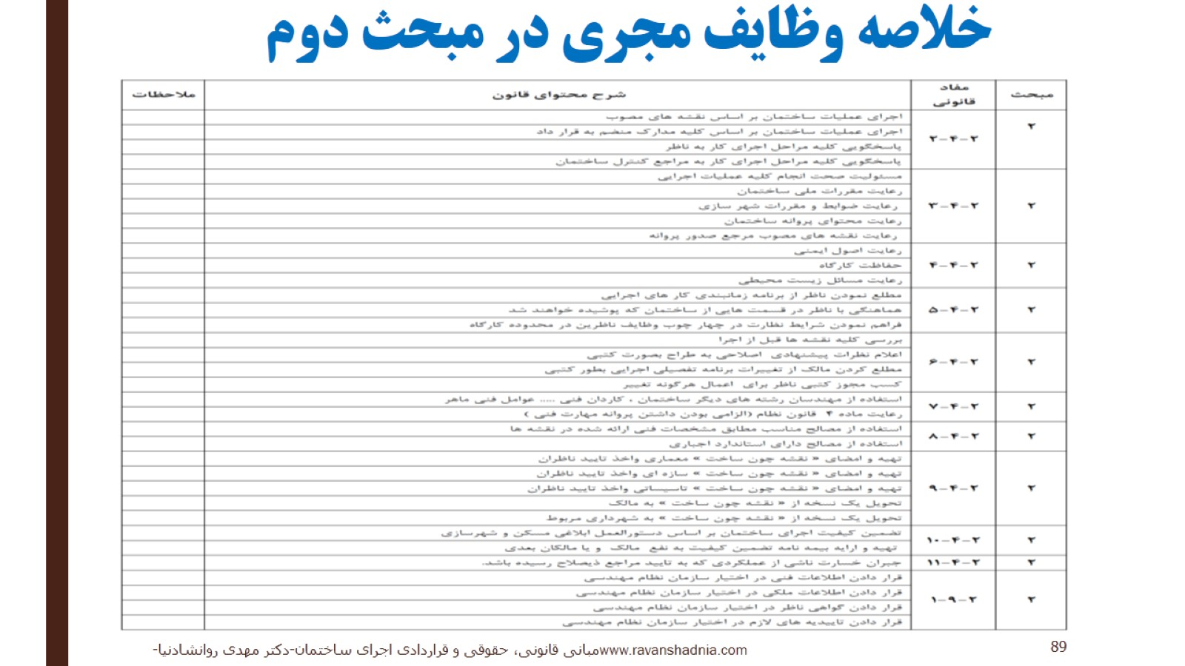
خلاصه وظایف مجری در مبحث دوم

Slide 90
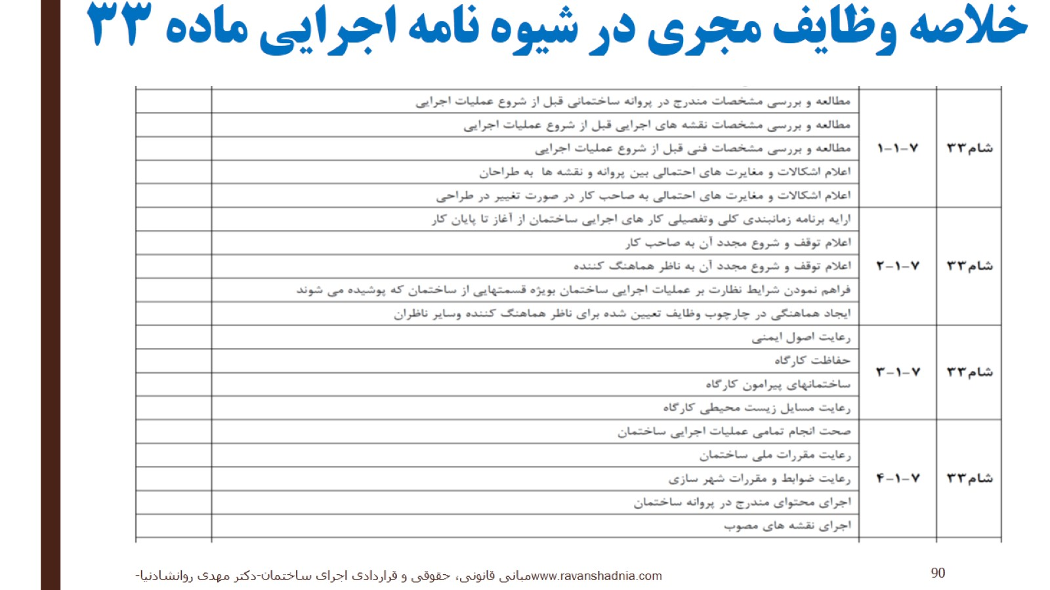
خلاصه وظایف مجری در شیوه نامه اجرایی ماده 33

Slide 91
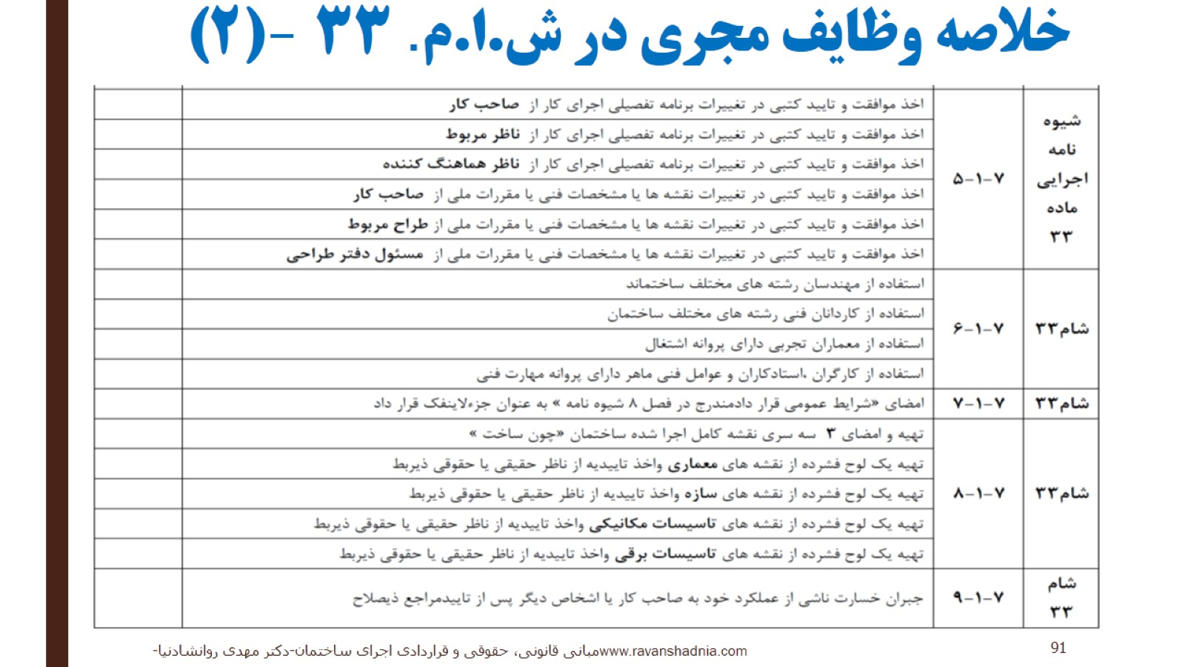
خلاصه وظایف مجری در ش.ا.م. 33 –(2)

Slide 92
خلاصه وظایف مجری در ش.ا.م. 33 –(3)

Slide 93
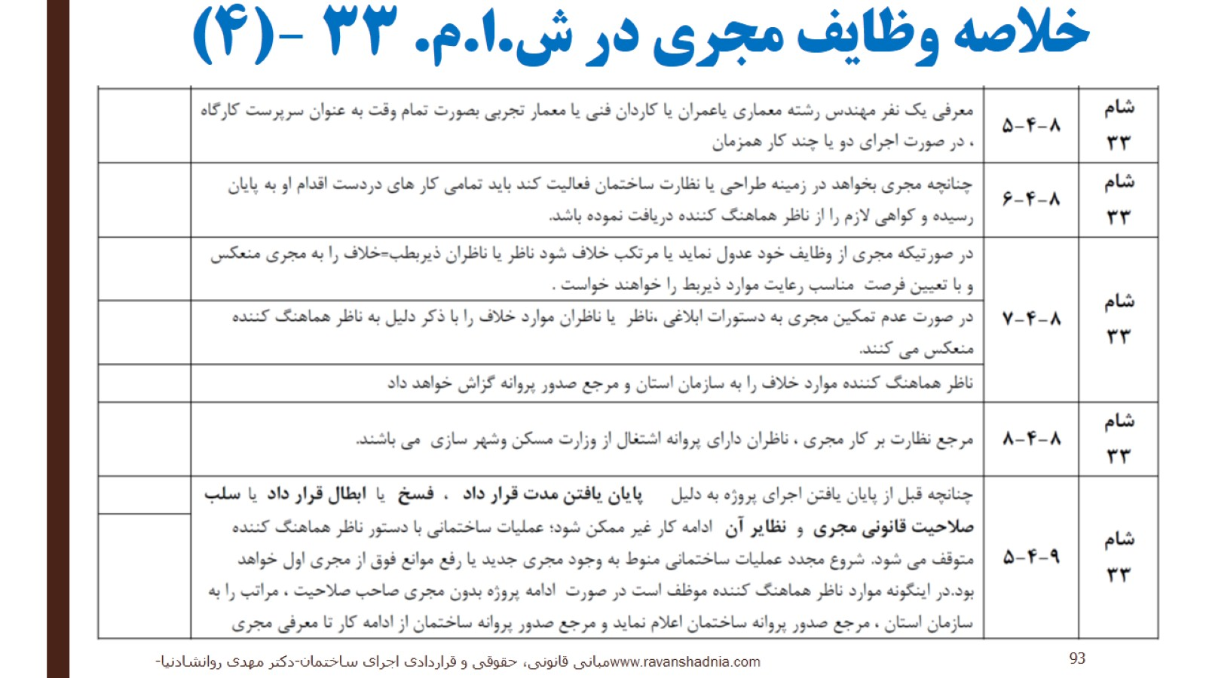
خلاصه وظایف مجری در ش.ا.م. 33 –(4)

Slide 94
خلاصه وظایف مجری در ش.ا.م. 33 –(5)

Slide 95
نکاتی برای مجری (سازنده)

Slide 96
اطلاع رسانی

Slide 97
مسئولیت ایمنی

Slide 98
الزام اخذ تأییدیه استاندارد آسانسور

Slide 99
تمدید قرارداد

Slide 100
شناسنامه فنی ملکی

Slide 101
شناسنامه فنی و ملکی

Slide 102
شناسنامه فنی و ملکی-2

Slide 103
مشخصات شناسنامه فنی ملکی

Slide 104
مراحل تهیه و صدور شناسنامه فنی ملکی-1

Slide 105
مراحل تهیه و صدور شناسنامه فنی ملکی-2

Slide 106
مراحل تهیه و صدور شناسنامه فنی ملکی-3

Slide 107
مراحل تهیه و صدور شناسنامه فنی ملکی-4

Slide 108
مراحل تهیه و صدور شناسنامه فنی ملکی-5

Slide 109
عقد قرارداد

Slide 110
ساختارهای قراردادی پروژه ها

Slide 111
تعریف سیستم اجرایی پروژه­ها

Slide 112
سيستم هاي اجراي پروژه

Slide 113
ساختار اجرای پروژه

Slide 114
اسناد و مدارك موجود در يك پيمان

Slide 115
مواد شرایط عمومی پیمان طرح های عمرانی

Slide 116
شرایط عمومی قرارداد اجرای ساختمان

Slide 130
ماده 17-تضمین انجام تعهدات

Slide 131
ماده 18- صورت هزینه ها

Slide 132
ماده 17-نحوه پرداخت

Slide 133
ماده 20-تعلیق

Slide 134
ماده 21-تحویل کار

Slide 135
ماده 22- برچیدن کارگاه

Slide 136
ماده 23-تسویه حساب و پایان کار

Slide 137
ماده 24-موارد فسخ

Slide 138
ماده 24-موارد فسخ-ادامه

Slide 139
ماده 24-موارد فسخ-ادامه

Slide 140
ماده 25- اقدامات پس از فسخ

Slide 141
ماده 26-خسارات عدم انجام تعهدات

Slide 142
ماده 27-حل اختلاف

Slide 143
ماده 28-حوادث قهری

Slide 144
ماده 29- اقامتگاهها و ابلاغها

Slide 145
ماده 30- اعتبار شرایط عمومی

Slide 146
شرایط خصوصی قرارداد

Slide 147
شرایط خصوصی-1

Slide 148
شرایط خصوصی-2

Slide 149
شرایط خصوصی-3

Slide 150
قرارداد اجرای با مصالح

Slide 155
وظایف مجریان در شرایط عمومی قرارداد

Slide 156
وظایف مجریان در شرایط عمومی قرارداد (1)

Slide 157
وظایف مجریان در شرایط عمومی قرارداد (2)

Slide 158
وظایف مجریان در شرایط عمومی قرارداد (3)

Slide 159
وظایف مجریان در شرایط عمومی قرارداد (4)

Slide 160
شرایط عمومی قرارداد، شرایط خصوصی قرارداد و قراردادھای ھمسان مربوط به مجریان ساختمان

Slide 161
نمونه قرارداد اجرای ساختمان (بدون مصالح)

Slide 162
نمونه قرارداد اجرای ساختمان (با مصالح)

Slide 163
پایان کار

Slide 165
برگ تأیید استحکام

Slide 166
برگ اتمام عملیات

Slide 167
با آرزوی سلامتی و بهروزی

Slide 168
معرفی چند منبع

Slide 169
منبع قوانین و مقررات طرح های عمرانی

Slide 170
معرفی 3 منبع

